Slide 1

Programme D-CLIC
Module : SEO
Projet 5- Blackhat SEO

Slide 2
IV - Énoncé
IV.1 - Content spinning : Le content spinning est une technique assez complexe qui permet de rédiger plusieurs contenus dans un seul contenu. Le but de cette technique est d’obtenir une multitude de déclinaisons d’un texte de départ afin de nourrir différentes pages d’un site, sans que cela soit vu comme du contenu dupliqué par Google, et donc sanctionné.
Cet outil permet de rédiger facilement un texte sans duplicate content à partir d’un texte original à spinner. L’outil est gratuit et parfait pour une campagne de référencement seo.

Slide 3
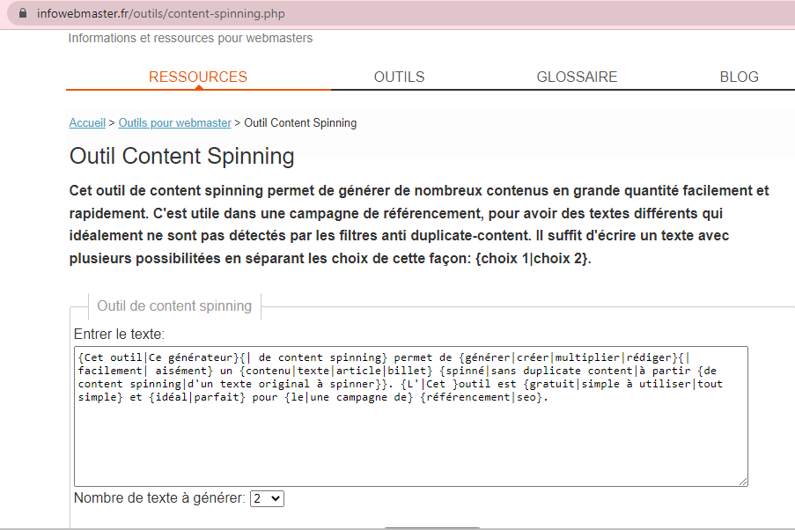

Slide 4
IV.2 - Cloaking
Le cloaking consiste à montrer un contenu différent aux utilisateurs et aux robots. Cette technique permet de cacher aux robots les contenus de spam. Cela permet de monter au classement de Google beaucoup plus rapidement.
Il existe plusieurs techniques de cloaking :
- Cloaking à partir du user agent : il s’agit d’identifier le user agent du visiteur et d’adapter le contenu en fonction.

Slide 5
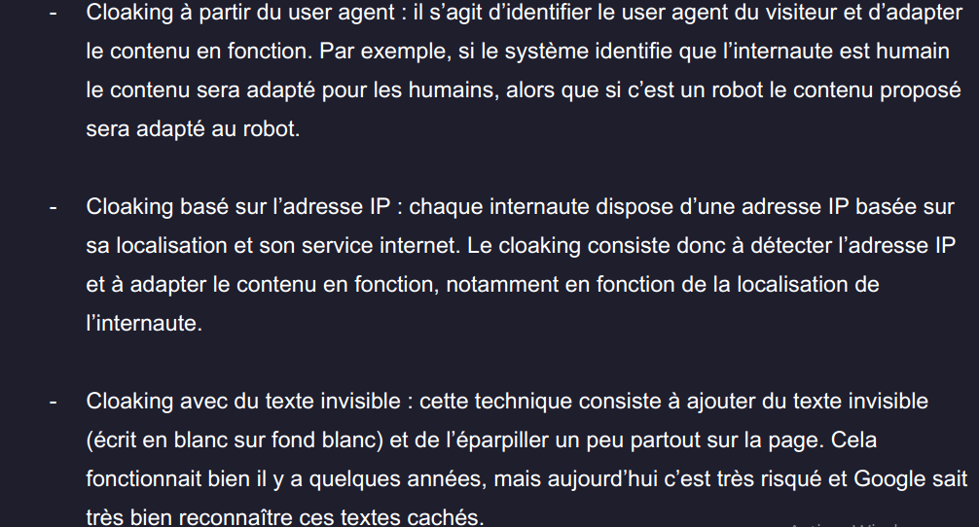

Slide 6
IV.3 - Génération de contenu automatique
La dernière technique BlackHat concerne la génération de contenu automatique. Il est possible de générer des textes entiers automatiquement grâce à des générateurs de contenu. Ce contenu est généré par programmation, c’est-à-dire qu’il est compilé avec un ensemble de règles ou de scripts. Cette génération n’est donc pas très précise et propose un texte qui très souvent n’est pas rédigé dans un français parfait. Il faut donc repasser derrière pour corriger les fautes de syntaxe et d’orthographe.

Slide 7
